Slide 1






Chào mừng các em đến với
tiết tiếng việt
Notes:
Bài giảng thiết kế bởi: Hương Thảo - tranthao121006@gmail.com

Slide 2


Thứ Hai ngày 27 tháng 12 năm 2021
Tiếng Việt
S/130 + 131
Đọc: Ánh sáng của yêu thương (t1 + 2)

Slide 3




Khởi động

Slide 4
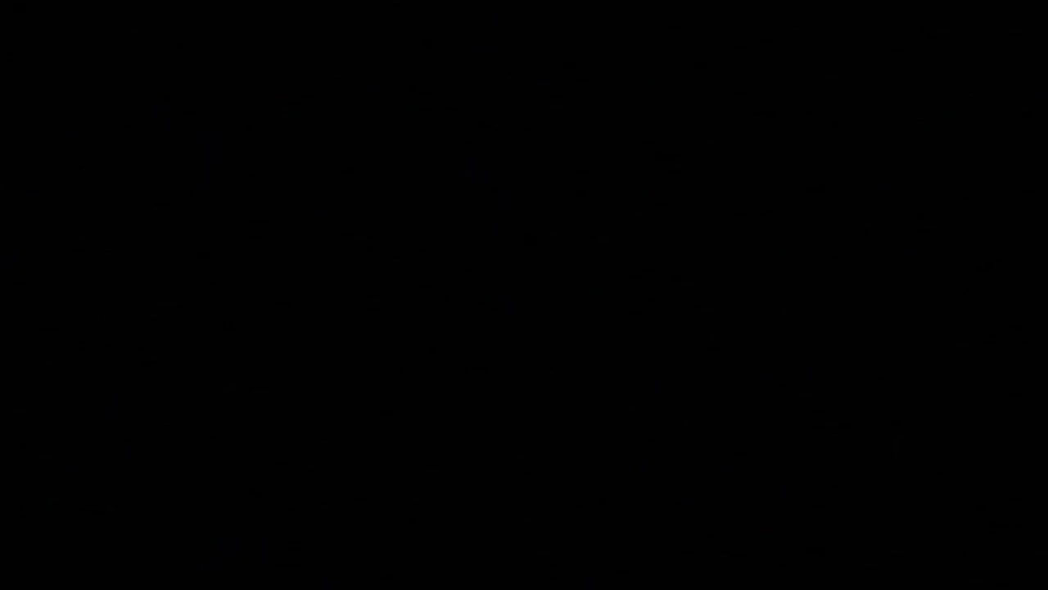

Slide 5
Nếu người thân bị mệt, em có thể làm gì để giúp đỡ, động viên?
- Lấy nước cho mẹ.
- Đọc truyện cho bà nghe.
- Lấy thuốc cho bố uống.
- Đấm lưng cho ông.
- Nói lời động viên người thân, ...

Slide 6
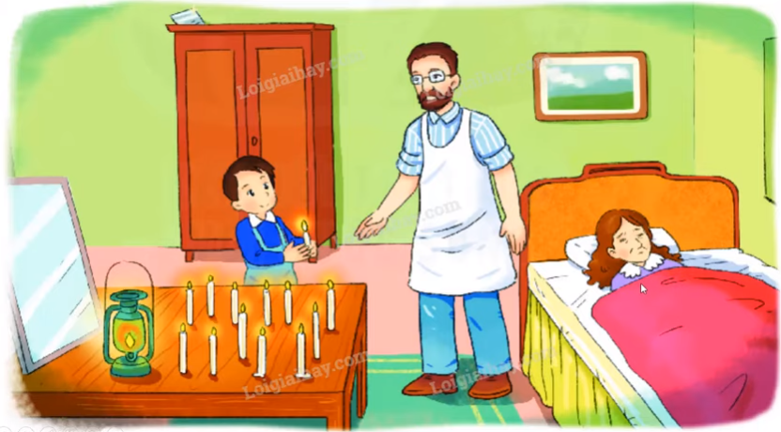

Slide 7
Ánh sáng của yêu thương
Ê-đi-xơn
Hôm ấy, bố vắng nhà, mẹ bị đau bụng dữ dội. Ê-đi-xơn liền chạy đi mời bác sĩ.
Bác sĩ đến khám bệnh và cho biết mẹ của Ê-đi sơn đau ruột thừa, phải mổ gấp. Nhưng trời cứ tối dần, với ánh đèn dầu tù mù, chẳng thể làm gì được. Ê-đi-xơn lo lắng. Thấy mẹ đau đớn, cậu mếu máo: “xin bác sĩ cứu mẹ cháu!”. Bác sĩ ái ngại nói: “Đủ ánh sáng, bác mới mổ được cháu ạ!”.
Thương mẹ, Ê-đi-xơn ôm đầu suy nghĩ. Làm thế nào để cứu mẹ bây giờ? Đột nhiên, cậu trông thấy ánh sáng của ngọn đèn hắt lại từ mảnh sắt tây trên tủ. Nét mặt cậu rạng rỡ hẳn lên. Ê-đi-xơn vội chạy sang nhà hàng xóm, mượn về một tấm gương. Lát sau, đèn nến trong nhà cậu được thắp lên và đặt trước gương. Căn phòng bỗng ngập tràn ánh sáng.
Nhìn căn phòng sáng trưng, bác sĩ rất ngạc nhiên, bắt tay ngay vào việc. Ca mổ thành công, mẹ của Ê-đi-xơn đã được cứu sống.
Đọc nối tiếp câu
Đọc mẫu

Slide 8





Ê-đi-sơn:
Nhà bác học người Mỹ, đã phát minh ra đèn điện, ống nghe điện thoại, máy chiếu phim, máy hát và nhiều vật dụng khác.
GIẢI NGHĨA TỪ
Notes:
Bài giảng thiết kế bởi: Hương Thảo - tranthao121006@gmail.com

Slide 9
Ánh sáng của yêu thương
Hôm ấy, bố vắng nhà, mẹ bị đau bụng dữ dội. Ê-đi-xơn liền chạy đi mời bác sĩ.
Bác sĩ đến khám bệnh và cho biết mẹ của Ê-đi sơn đau ruột thừa, phải mổ gấp. Nhưng trời cứ tối dần, với ánh đèn dầu tù mù, chẳng thể làm gì được. Ê-đi-xơn lo lắng. Thấy mẹ đau đớn, cậu mếu máo: “xin bác sĩ cứu mẹ cháu!”. Bác sĩ ái ngại nói: “Đủ ánh sáng, bác mới mổ được cháu ạ!”.
ái ngại
Thương mẹ, Ê-đi-xơn ôm đầu suy nghĩ. Làm thế nào để cứu mẹ bây giờ? Đột nhiên, cậu trông thấy ánh sáng của ngọn đèn hắt lại từ mảnh sắt tây trên tủ. Nét mặt cậu rạng rỡ hẳn lên. Ê-đi-xơn vội chạy sang nhà hàng xóm, mượn về một tấm gương. Lát sau, đèn nến trong nhà cậu được thắp lên và đặt trước gương. Căn phòng bỗng ngập tràn ánh sáng.
Nhìn căn phòng sáng trưng, bác sĩ rất ngạc nhiên, bắt tay ngay vào việc. Ca mổ thành công, mẹ của Ê-đi-xơn đã được cứu sống.

Slide 10
GIẢI NGHĨA TỪ
ái ngại:
Thương cảm, có phần lo lắng và không đành lòng trước tình cảnh của người khác.
Notes:
Bài giảng thiết kế bởi: Hương Thảo - tranthao121006@gmail.com

Slide 11
Ánh sáng của yêu thương
Hôm ấy, bố vắng nhà, mẹ bị đau bụng dữ dội. Ê-đi-xơn liền chạy đi mời bác sĩ.
Bác sĩ đến khám bệnh và cho biết mẹ của Ê-đi sơn đau ruột thừa, phải mổ gấp. Nhưng trời cứ tối dần, với ánh đèn dầu tù mù, chẳng thể làm gì được. Ê-đi-xơn lo lắng. Thấy mẹ đau đớn, cậu mếu máo: “xin bác sĩ cứu mẹ cháu!”. Bác sĩ ái ngại nói: “Đủ ánh sáng, bác mới mổ được cháu ạ!”.
Thương mẹ, Ê-đi-xơn ôm đầu suy nghĩ. Làm thế nào để cứu mẹ bây giờ? Đột nhiên, cậu trông thấy ánh sáng của ngọn đèn hắt lại từ mảnh sắt tây trên tủ. Nét mặt cậu rạng rỡ hẳn lên. Ê-đi-xơn vội chạy sang nhà hàng xóm, mượn về một tấm gương. Lát sau, đèn nến trong nhà cậu được thắp lên và đặt trước gương. Căn phòng bỗng ngập tràn ánh sáng.
sắt
tây
Nhìn căn phòng sáng trưng, bác sĩ rất ngạc nhiên, bắt tay ngay vào việc. Ca mổ thành công, mẹ của Ê-đi-xơn đã được cứu sống.

Slide 12
GIẢI NGHĨA TỪ
sắt tây:
Sắt dát mỏng có tráng một lớp chống gỉ, sáng bóng.
Notes:
Bài giảng thiết kế bởi: Hương Thảo - tranthao121006@gmail.com

Slide 13
Luyện đọc câu dài
Đột nhiên, cậu trông thấy ánh sáng của ngọn đèn hắt lại từ mảnh sắt tây trên tủ.

Slide 14
Ánh sáng của yêu thương
Hôm ấy, bố vắng nhà, mẹ bị đau bụng dữ dội. Ê-đi-xơn liền chạy đi mời bác sĩ.
1
Bác sĩ đến khám bệnh và cho biết mẹ của Ê-đi sơn đau ruột thừa, phải mổ gấp. Nhưng trời cứ tối dần, với ánh đèn dầu tù mù, chẳng thể làm gì được. Ê-đi-xơn lo lắng. Thấy mẹ đau đớn, cậu mếu máo: “xin bác sĩ cứu mẹ cháu!”. Bác sĩ ái ngại nói: “Đủ ánh sáng, bác mới mổ được cháu ạ!”.
2
Thương mẹ, Ê-đi-xơn ôm đầu suy nghĩ. Làm thế nào để cứu mẹ bây giờ? Đột nhiên, cậu trông thấy ánh sáng của ngọn đèn hắt lại từ mảnh sắt tây trên tủ. Nét mặt cậu rạng rỡ hẳn lên. Ê-đi-xơn vội chạy sang nhà hàng xóm, mượn về một tấm gương. Lát sau, đèn nến trong nhà cậu được thắp lên và đặt trước gương. Căn phòng bỗng ngập tràn ánh sáng.
3
Nhìn căn phòng sáng trưng, bác sĩ rất ngạc nhiên, bắt tay ngay vào việc. Ca mổ thành công, mẹ của Ê-đi-xơn đã được cứu sống.
4
Đọc nối tiếp đoạn

Slide 15




LUYỆN ĐỌC NHÓM

Slide 16
Ánh sáng của yêu thương
Hôm ấy, bố vắng nhà, mẹ bị đau bụng dữ dội. Ê-đi-xơn liền chạy đi mời bác sĩ.
1
Bác sĩ đến khám bệnh và cho biết mẹ của Ê-đi sơn đau ruột thừa, phải mổ gấp. Nhưng trời cứ tối dần, với ánh đèn dầu tù mù, chẳng thể làm gì được. Ê-đi-xơn lo lắng. Thấy mẹ đau đớn, cậu mếu máo: “xin bác sĩ cứu mẹ cháu!”. Bác sĩ ái ngại nói: “Đủ ánh sáng, bác mới mổ được cháu ạ!”.
2
Thương mẹ, Ê-đi-xơn ôm đầu suy nghĩ. Làm thế nào để cứu mẹ bây giờ? Đột nhiên, cậu trông thấy ánh sáng của ngọn đèn hắt lại từ mảnh sắt tây trên tủ. Nét mặt cậu rạng rỡ hẳn lên. Ê-đi-xơn vội chạy sang nhà hàng xóm, mượn về một tấm gương. Lát sau, đèn nến trong nhà cậu được thắp lên và đặt trước gương. Căn phòng bỗng ngập tràn ánh sáng.
3
Nhìn căn phòng sáng trưng, bác sĩ rất ngạc nhiên, bắt tay ngay vào việc. Ca mổ thành công, mẹ của Ê-đi-xơn đã được cứu sống.
4
Hai nhóm đọc bài

Slide 17
Ánh sáng của yêu thương
Hôm ấy, bố vắng nhà, mẹ bị đau bụng dữ dội. Ê-đi-xơn liền chạy đi mời bác sĩ.
Bác sĩ đến khám bệnh và cho biết mẹ của Ê-đi sơn đau ruột thừa, phải mổ gấp. Nhưng trời cứ tối dần, với ánh đèn dầu tù mù, chẳng thể làm gì được. Ê-đi-xơn lo lắng. Thấy mẹ đau đớn, cậu mếu máo: “xin bác sĩ cứu mẹ cháu!”. Bác sĩ ái ngại nói: “Đủ ánh sáng, bác mới mổ được cháu ạ!”.
Thương mẹ, Ê-đi-xơn ôm đầu suy nghĩ. Làm thế nào để cứu mẹ bây giờ? Đột nhiên, cậu trông thấy ánh sáng của ngọn đèn hắt lại từ mảnh sắt tây trên tủ. Nét mặt cậu rạng rỡ hẳn lên. Ê-đi-xơn vội chạy sang nhà hàng xóm, mượn về một tấm gương. Lát sau, đèn nến trong nhà cậu được thắp lên và đặt trước gương. Căn phòng bỗng ngập tràn ánh sáng.
Nhìn căn phòng sáng trưng, bác sĩ rất ngạc nhiên, bắt tay ngay vào việc. Ca mổ thành công, mẹ của Ê-đi-xơn đã được cứu sống.
Đọc toàn bài

Slide 18


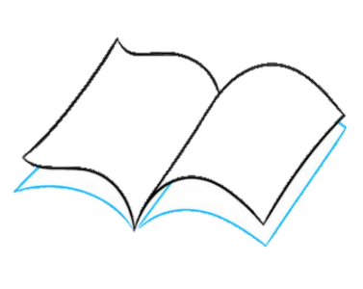



Tìm hiểu bài

Slide 19
1. Khi thấy mẹ đau bụng dữ dội, Ê-đi-xơn đã làm gì?
Khi thấy có người đau ốm bất thường, con phải làm gì?
Hôm ấy, bố vắng nhà, mẹ bị đau bụng dữ dội. Ê-đi-xơn liền chạy đi mời bác sĩ.
- Báo cho người nhà biết.
- Gọi điện thoại hoặc tìm bác sĩ, ...

Slide 20
2. Ê-đi-xơn đã làm cách nào để mẹ được phẫu thuật kịp thời?
Thương mẹ, Ê-đi-xơn ôm đầu suy nghĩ. Làm thế nào để cứu mẹ bây giờ? Đột nhiên, cậu trông thấy ánh sáng của ngọn đèn hắt lại từ mảnh sắt tây trên tủ. Nét mặt cậu rạng rỡ hẳn lên. Ê-đi-xơn vội chạy sang nhà hàng xóm, mượn về một tấm gương. Lát sau, đèn nến trong nhà cậu được thắp lên và đặt trước gương. Căn phòng bỗng ngập tràn ánh sáng.
- Ê-đi-xơn tìm cách làm cho căn phòng đủ ánh sáng. Cậu đã thắp tất cả đèn nến trong nhà và đặt trước gương.

Slide 22
3. Những việc làm của Ê-đi-xơn cho thấy tình cảm của cậu dành cho mẹ như thế nào?
- Ê-đi-xơn rất yêu và thương mẹ.
- Ê-đi-xơn hiếu thảo với mẹ.

Slide 23
4. Trong câu chuyện trên, em thích nhân vật nào nhất? Vì sao?

Slide 24
Ánh sáng của yêu thương
Hôm ấy, bố vắng nhà, mẹ bị đau bụng dữ dội. Ê-đi-xơn liền chạy đi mời bác sĩ.
Bác sĩ đến khám bệnh và cho biết mẹ của Ê-đi sơn đau ruột thừa, phải mổ gấp. Nhưng trời cứ tối dần, với ánh đèn dầu tù mù, chẳng thể làm gì được. Ê-đi-xơn lo lắng. Thấy mẹ đau đớn, cậu mếu máo: “xin bác sĩ cứu mẹ cháu!”. Bác sĩ ái ngại nói: “Đủ ánh sáng, bác mới mổ được cháu ạ!”.
Thương mẹ, Ê-đi-xơn ôm đầu suy nghĩ. Làm thế nào để cứu mẹ bây giờ? Đột nhiên, cậu trông thấy ánh sáng của ngọn đèn hắt lại từ mảnh sắt tây trên tủ. Nét mặt cậu rạng rỡ hẳn lên. Ê-đi-xơn vội chạy sang nhà hàng xóm, mượn về một tấm gương. Lát sau, đèn nến trong nhà cậu được thắp lên và đặt trước gương. Căn phòng bỗng ngập tràn ánh sáng.
Nhìn căn phòng sáng trưng, bác sĩ rất ngạc nhiên, bắt tay ngay vào việc. Ca mổ thành công, mẹ của Ê-đi-xơn đã được cứu sống.
Đọc lại bài

Slide 25

Luyện tập theo văn bản đọc

Slide 26
Ánh sáng của yêu thương
Hôm ấy, bố vắng nhà, mẹ bị đau bụng dữ dội. Ê-đi-xơn liền chạy đi mời bác sĩ.
Bác sĩ đến khám bệnh và cho biết mẹ của Ê-đi sơn đau ruột thừa, phải mổ gấp. Nhưng trời cứ tối dần, với ánh đèn dầu tù mù, chẳng thể làm gì được. Ê-đi-xơn lo lắng. Thấy mẹ đau đớn, cậu mếu máo: “xin bác sĩ cứu mẹ cháu!”. Bác sĩ ái ngại nói: “Đủ ánh sáng, bác mới mổ được cháu ạ!”.
Thương mẹ, Ê-đi-xơn ôm đầu suy nghĩ. Làm thế nào để cứu mẹ bây giờ? Đột nhiên, cậu trông thấy ánh sáng của ngọn đèn hắt lại từ mảnh sắt tây trên tủ. Nét mặt cậu rạng rỡ hẳn lên. Ê-đi-xơn vội chạy sang nhà hàng xóm, mượn về một tấm gương. Lát sau, đèn nến trong nhà cậu được thắp lên và đặt trước gương. Căn phòng bỗng ngập tràn ánh sáng.
Nhìn căn phòng sáng trưng, bác sĩ rất ngạc nhiên, bắt tay ngay vào việc. Ca mổ thành công, mẹ của Ê-đi-xơn đã được cứu sống.
1. Những chi tiết nào cho thấy Ê-đi-xơn rất lo cho sức khoẻ của mẹ?

Slide 27
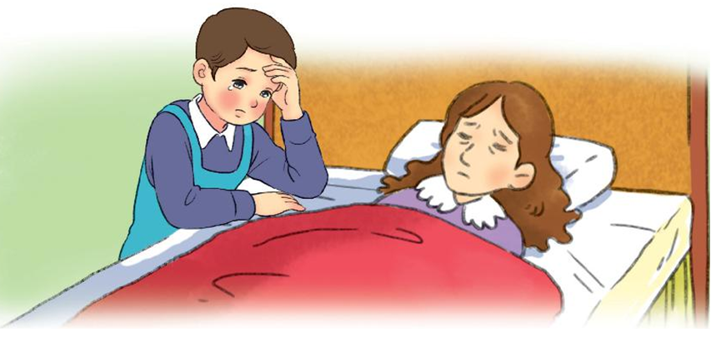
2. Tìm câu văn trong bài phù hợp với bức tranh.
Thương mẹ, Ê-đi-xơn ôm đầu suy nghĩ. Làm thế nào để cứu mẹ bây giờ? Đột nhiên, cậu trông thấy ánh sáng của ngọn đèn hắt lại từ mảnh sắt tây trên tủ. Nét mặt cậu rạng rỡ hẳn lên. Ê-đi-xơn vội chạy sang nhà hàng xóm, mượn về một tấm gương. Lát sau, đèn nến trong nhà cậu được thắp lên và đặt trước gương. Căn phòng bỗng ngập tràn ánh sáng.
Thương mẹ, Ê-đi-xơn ôm đầu suy nghĩ. Làm thế nào để cứu mẹ bây giờ?

Slide 28



CỦNG CỐ BÀI HỌC
Notes:
Bài giảng thiết kế bởi: Hương Thảo - tranthao121006@gmail.com

